Slide 1
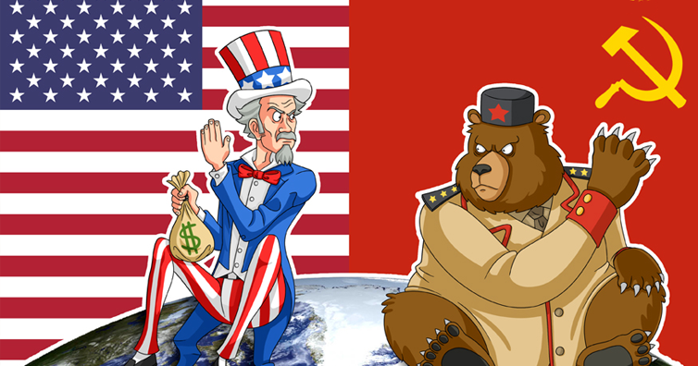
Kylmä sota päättyy ja NL hajoaa
NL hyökkäsi Afganistaniin 1979
- Päätti liennytyskauden
- Talouspakotteet, SALT II- sopimuksen jäädyttäminen
Ronald Reagan USA:n presidentiksi vuonna 1980
- Lupasi palauttaa Yhdysvaltojen mahdin
- Lupasi myös vastustaa kommunismia kaikkialla maailmassa
Reagan: NL pahan valtakunta
Yhdysvallat alkoi panostaa paljon asevarusteluun
- Ohjuspuolustusjärjestelmä Tähtien sota
- Tähtien sota: NL ohjukset alas avaruudessa toimivien sateliittien avulla

Slide 2
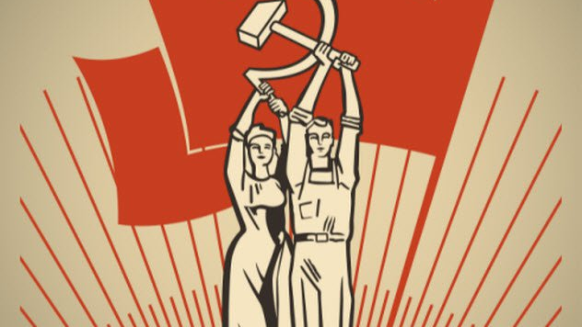
Miksi NL jäi jälkeen?
NL:a johti vuosina 1964-1982 Leonid Brezhnev
- Valta kommunistisen puolueen byrokraateille ja KGB:lle
- Kankea vallankäyttö lamautti yhteiskunnan. Pysähtyneisyyden aika
NL talous alkoi taantua
- Vanhanaikainen raskas teollisuus haaskasi luonnonvaroja
- Teollisuuden huono tila jäi NL johdolta huomaamatta öljyrahojen takia
Kolmas teollinen vallankumous eli informaatioteknologian käyttöönotto jäi toteutumatta -> elintaso jäi länttä jälkeen -> musta pörssi
Ideologinen kriisi
Raaka-aineista saadut rahat eivät riittäneet kattamaan tavaroiden osto menoja ja sotilasbudjettia

Slide 3

Ulkopuoliset paineet huojuttavat Neuvostoliittoa
Afganistanin sota pahensi NL taloudellista ahdinkoa 1970-80-luvuilla
- NL tuki kommunisteja Afganistanissa
Samaan aikaan Reaganin koventunut ulkopoliittinen linja huolestutti NL johtoa
- Asevarustelu oli kallista
- Ison armeijan ylläpitäminen oli kallista
- Sosialistien tukeminen ympäri maailmaa osoittautui myös taloudellisesti rasittavaksi
Itä-Euroopassa 1980-luvulla Puolassa Solidaarisuusliike sai Puolan kommunistijohdon näyttämään heikolta

Slide 4
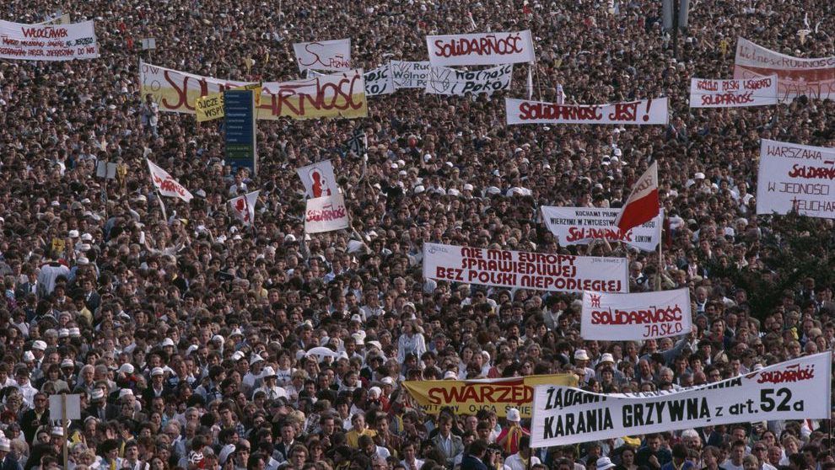
Ulkopuoliset paineet huojuttavat Neuvostoliittoa
Lopulta Puola taipui NL painostuksesta -> julistettiin sotatila
- Solidaarisuusliike kiellettiin ja sen johto vangittiin
- Kansa ja länsimaat kokivat nämä teot epäoikeudenmukaisina
1980-luvulla myös muissa itäblokin maissa alettiin kyseenalaistaa kommunistien yksinoikeuta valtaan
- Vaadittiin esim. lehdistön kontrollin vähentämistä

Slide 5
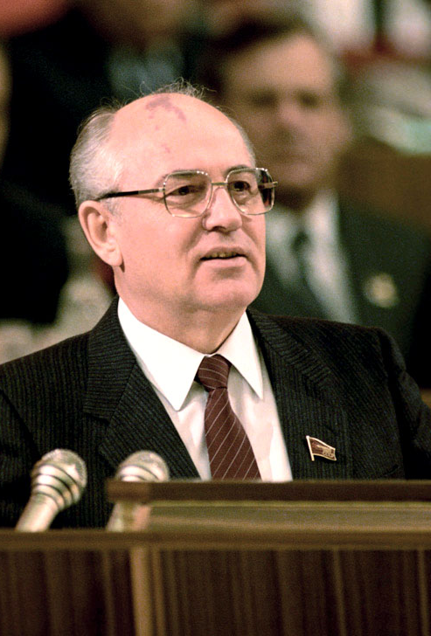
Gorbatshovin uudistukset vastatuulessa
NL johtoon vuonna 1985 uudistusmielinen Mihail Gorbatshov
Ensimmäisenä Gorbatshov ilmoitti haluavansa lopettaa asevarustelukilpailun
- Useita supervaltojen välisiä asesopimuksia
Gorbatshov yritti uudistaa myös NL taloutta
- Perestroika-ohjelma
- Perestroikaan sisältyi mm. pienyritysten salliminen ja niiden päätäntävallan lisääminen
- Perestroikan ensisijainen tavoite kuitenkin poliittinen: NL suurvalta-aseman säilyttäminen

Slide 6
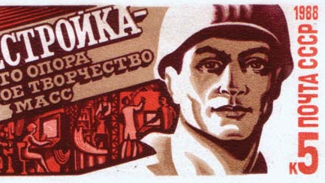
Gorbatshovin uudistukset vastatuulessa
Uudistusohjelman ongelma oli se ettei se puutunut sosialistisen järjestelmän perusteisiin
- Valta säilyi kommunistisen puolueen johdolla
- Raskasta teollisuutta ei muunnettu vastamaan yhteiskunnan tarpeita -> tavarapula
Perestroika eteni hitaasti. Gorbatshovia alettiin kritisoida NL:ssa
- Turhautumista
- Lisäksi Tsernobylin ydinvoimala onnettomuus vuonna 1986
Glasnost
- Tarkoitus lisätä sananvapautta
- Uusia sanomalehtiä
Gorbatshov kahden tulen väliin
- Uudistusmielisten mukaan liian hidas
- Kovan linjan kommunistien mielestä liikaa uudistuksia

Slide 7
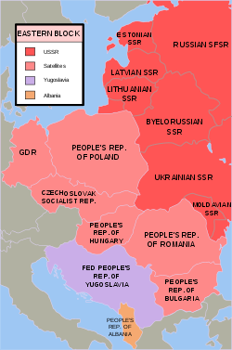
Itä-Eurooppa vapautuu
Itä-Euroopassa oltiin kyllästyneitä talouden vanhanaikaisuuteen ja poliittiseen pakkovaltaan
- Uudistukset vähensivät NL arvovaltaa -> avoimempi kritiikki
- NL rauhatahtoisuutta lisäsi Afganistanin sodan loppu 1989
Muutokset alkoivat Puolasta 1989
- Puolan kommunistinen johto sopimukseen Solidaarisuusliikkeen kanssa dollarilainojen takia
- Osittain vapaat vaalit 1989 kesällä –> Solidaarisuusliikkeelle murskavoitto
- Puolaan ensimmäinen ei-kommunistinen pääministeri

Slide 8
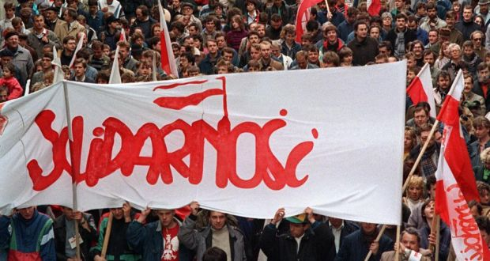
Itä-Eurooppa vapautuu
Gorbatshov julisti vuonna 1989, ettei Brezhnevin oppi ollut enää voimassa
Puolan jälkeen Unkarissa aloitettiin uudistukset
- Vapaat vaalit kesällä 1989
- Unkarin johtoon ei-kommunistinen hallinto
- Länsimaat antoivat dollarilainoja
- Unkari avasi rajansa länteen -> rautaesirippu alkoi murtua

Slide 9
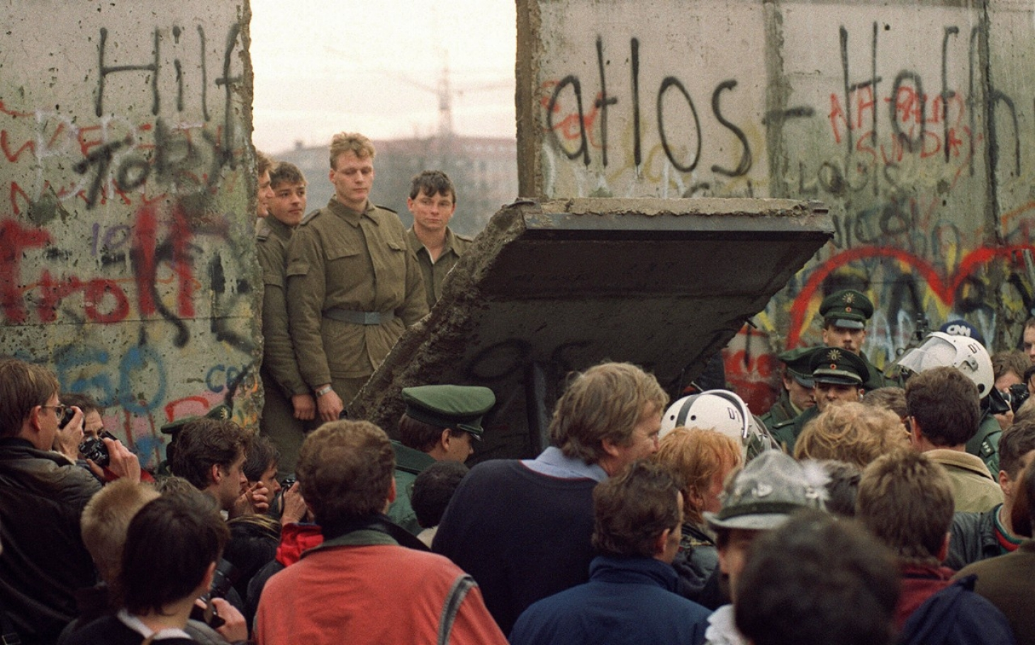
Berliinin muuri murtuu
Itä-Saksalaiset alkoivat 1989 kesällä kulkea Unkarin kautta länteen
- toivoivat pääsevänsä Länsi-Saksaan
Honecker kutsui näitä ihmisiä hylkiöiksi
- Itä-Saksa sulki tein Unkariin
- Honecker joutui kuitenkin taipumaan ja päästi ihmiset länteen
Lokakuussa 1989 DDR:n juhlavuosi
- Juhlien aikaan useita mielenosoituksia joissa vaadittiin uudistuksia
- Kun mielenosoitukset vain jatkuivat Honecker erotettiin
- Uusi johto alkoi valmistella uudistuksia
- Hetkeä myöhemmin Berliinin muuri murtui

Slide 10
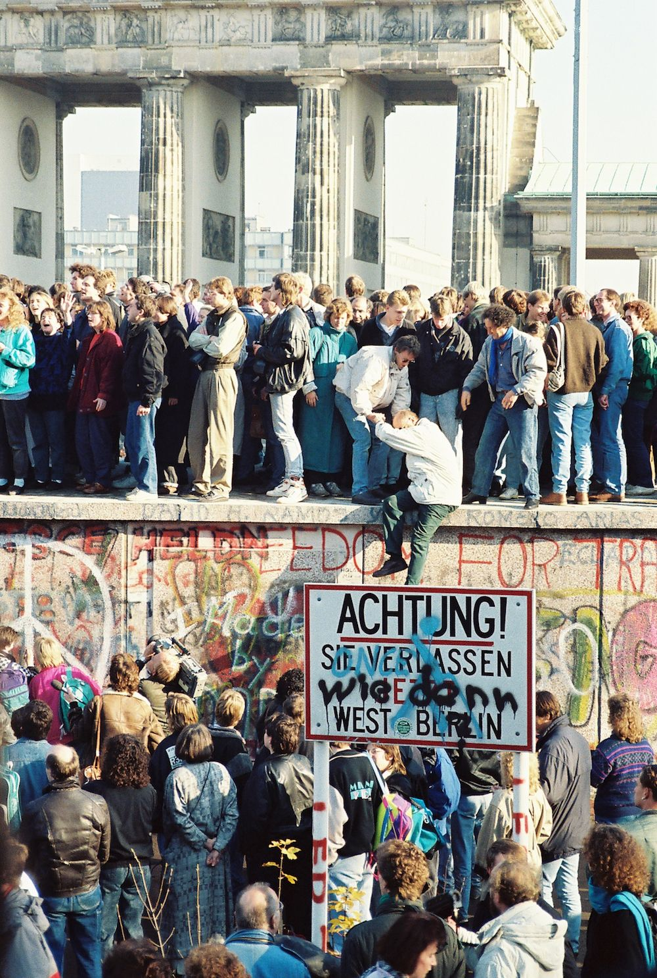
Kylmä sota päättyy Saksojen yhdistymiseen
Kun DDR oli lähtenyt demokratian ja uudistusten tielle muut seurasivat perässä
- Tsekkoslovakia, jossa tapahtui samettivallankumous
- Myös Bulgaria vapautui marraskuussa 1989
Romania ajautui väkivaltaisuuksiin
- Maan johto käytti armeijaa kansaa vastaan, mutta lopulta hävisi
Lokakuussa 1990 Saksat yhdistyivät ja järjestettiin ensimmäiset vapaat vaalit sitten 1930-luvun
Molemmat supervallat tukivat
- Yhdysvallat näki potentiaalisen liittolaisen
- NL tarvitsi länsimaiden rahallista apua

Slide 11
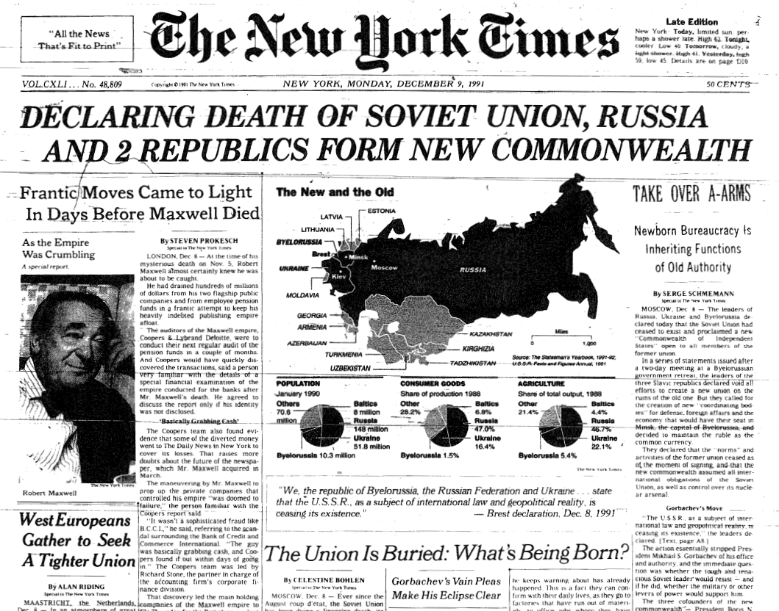
Neuvostoliitto lakkaa olemasta
1990-luvulla Yhdysvallat ei rahoittanut NL taloutta ja NL talous joutui syöksykierteeseen
- Taloudellinen ahdinko johti yhteiskunnan poliittiseen epävakauteen
Baltian maat julistautuivat itsenäisiksi vuoden 1990 kuluessa
- NL lähetti armeijan Baltiaan
1991 kommunistisen puolueen johto ja kenraalit yrittivät kaapata vallan NL:ssa
- Epäonnistui koska armeija ei suostunut
Vallankaappausyrityksen jälkeen neuvostotasavallat alkoivat julistautua yksitellen itsenäisiksi -> NL hajosi lopullisesti

